Slide 1
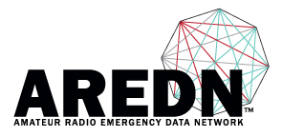
AREDN kullanarak TAHIRnet planlanması
Planning TAHIRnet using AREDN
Egemen Metin Turan, TA2TME
Barış Dinç, TA7W / OH2UDS

Slide 2

Ağ Topolojileri
Ağaç (Tree)
Yıldız (Star)
Halka (Ring)
Tam Bağlantı (Fully Connected)
Noktadan Noktaya Çizgi (Point-to-Point Line)
Ortak Yol (Bus)
Örgü (Mesh)

Slide 3
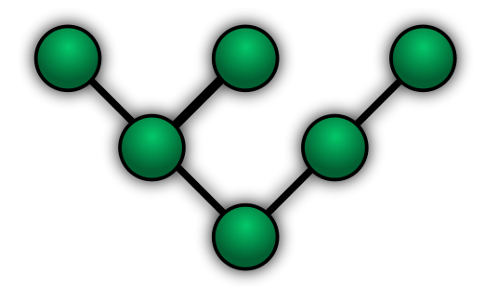
Ağaç (Tree)

Slide 4
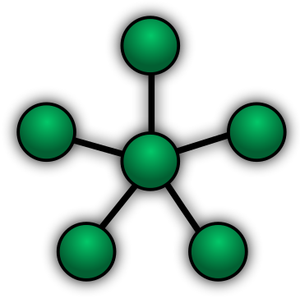
Yıldız (Star)

Slide 5
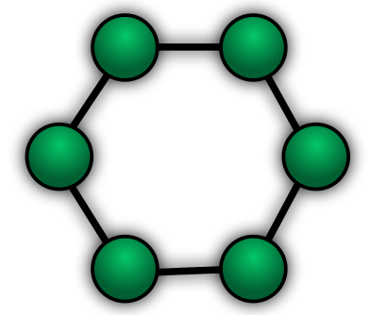
Halka (Ring)

Slide 6
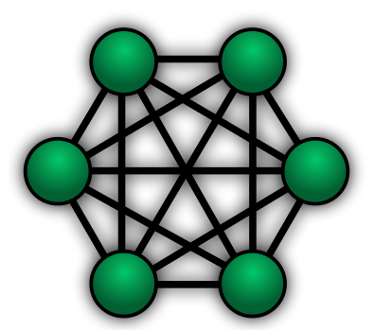
Tam Bağlantı (Fully Connected)

Slide 7
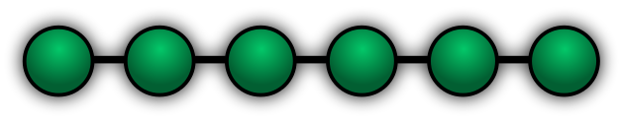
Noktadan Noktaya Çizgi (Point-to-Point Line)

Slide 8
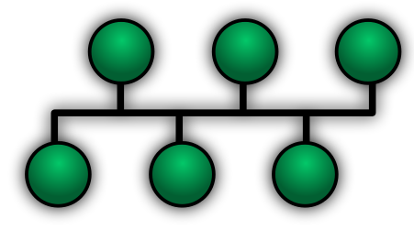
Ortak Yol (Bus)

Slide 9
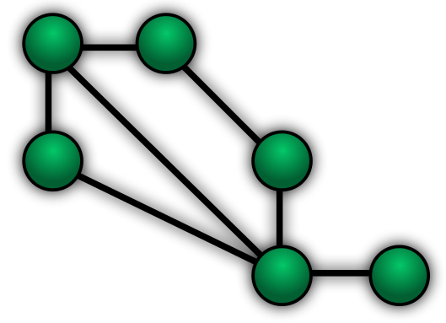
Örgü (Mesh)

Slide 10
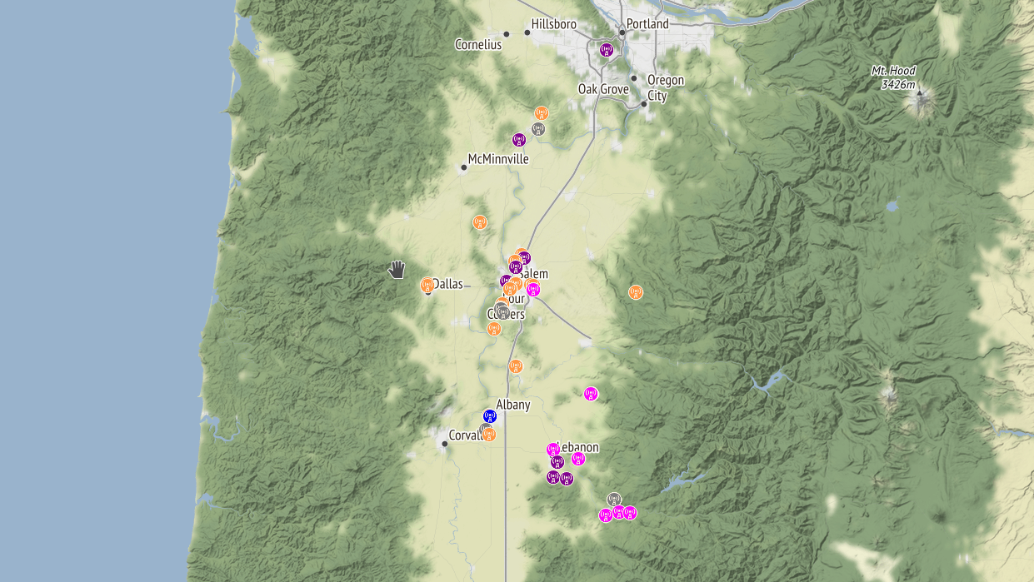
Mesh map – Salem, OR

Slide 11
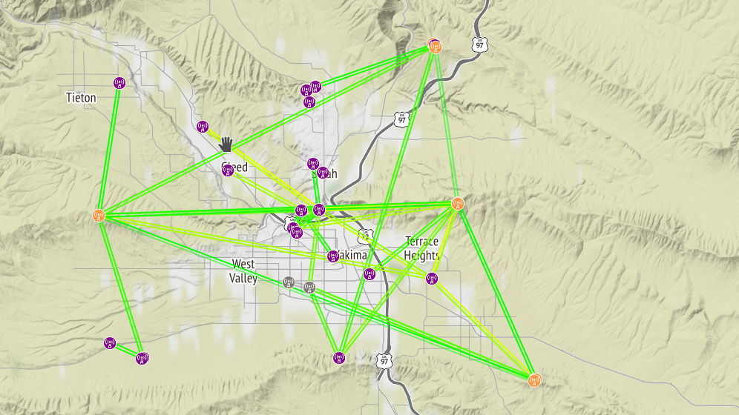
Mesh map – Yakima, WA

Slide 12
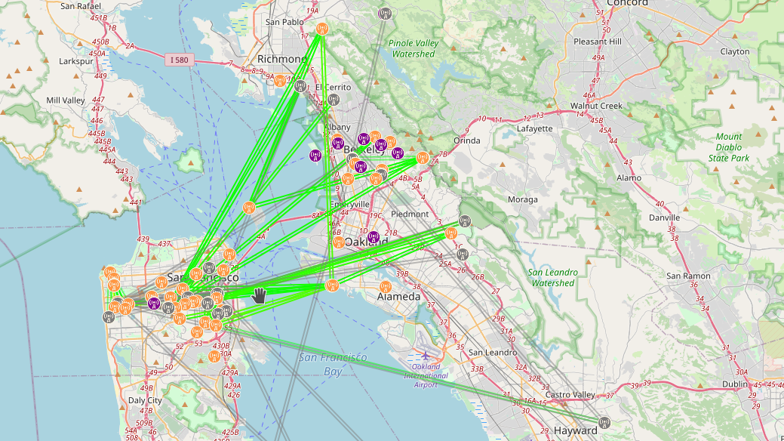
Mesh map – San Francisco, CA

Slide 13
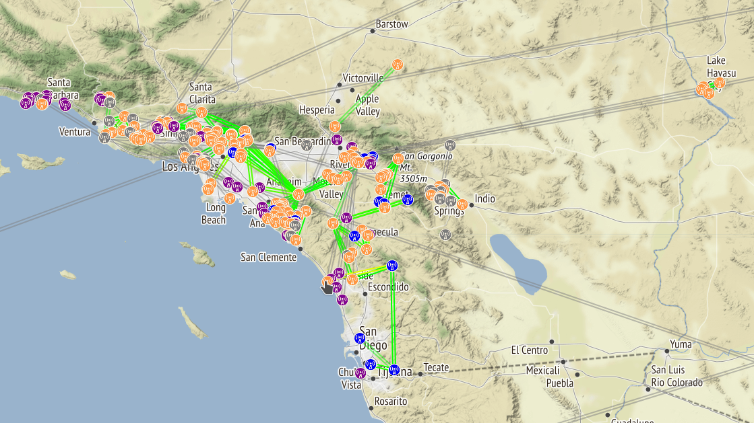
Mesh map – SoCal

Slide 14
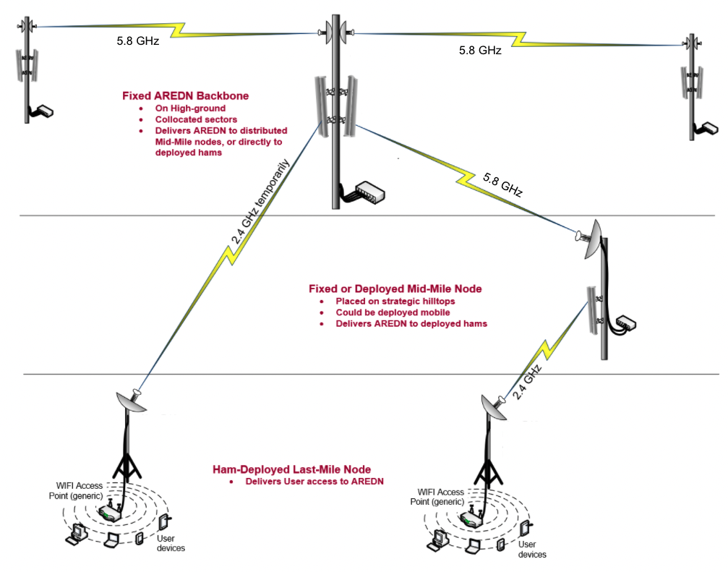
Link Tipleri
Omurga
Röle
Dağıtım - Uç Nokta

Slide 15
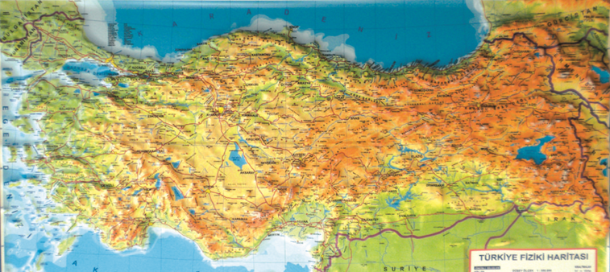

Türkiye Geneli Omurga

Slide 16

Kent Omurgaları - Röleleri

Slide 17
Dijital / Sayısal Bantlar
902-928 MHz
2.4 GHz – 2300-2450 MHz
3 GHz – 3300-3500 MHz*
5 GHz – 5650-5925 MHz*

Slide 18
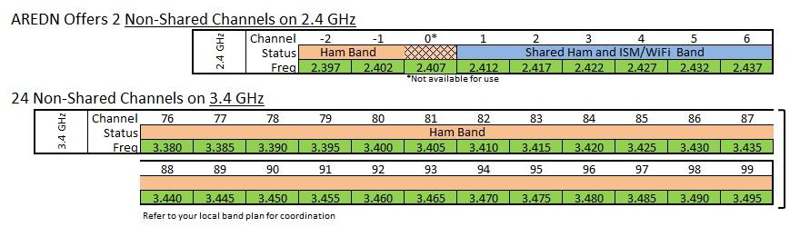
ABD Amatör Telsiz Bandları – 2.4 & 3 GHz

Slide 19
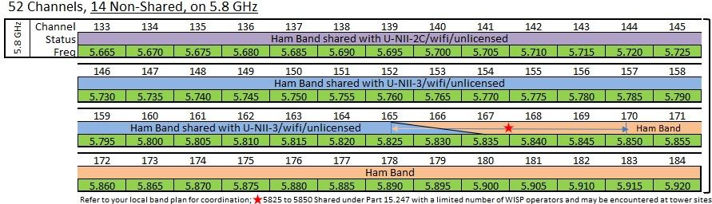
ABD Amatör Telsiz Bandları – 5 GHz

Slide 20
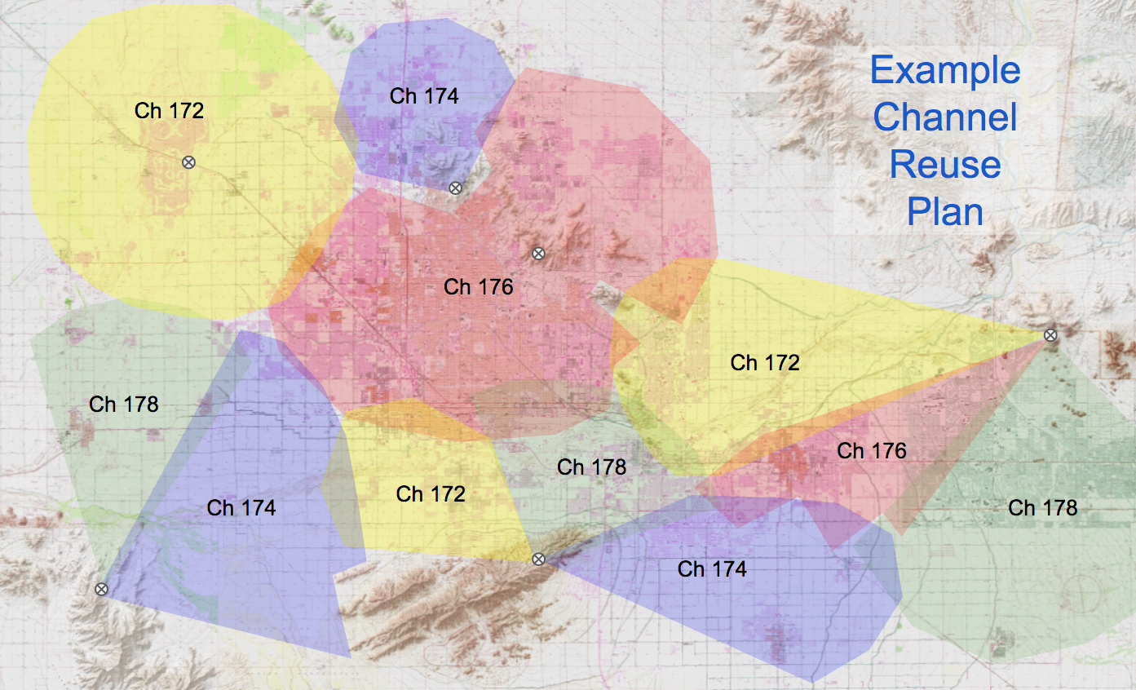
Wi-Fi Kanal Planlama

Slide 21
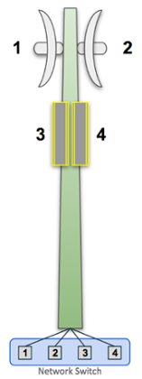
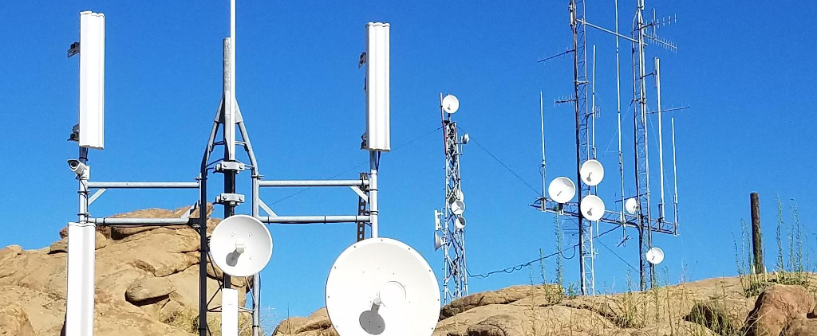
Aynı Noktada Çoklu Düğüm
Device-to-Device (DtD) Link
VLAN=2

Slide 22
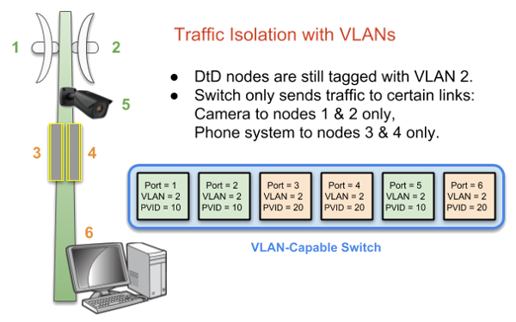
VLAN ile Trafik İzolasyonu

Slide 23
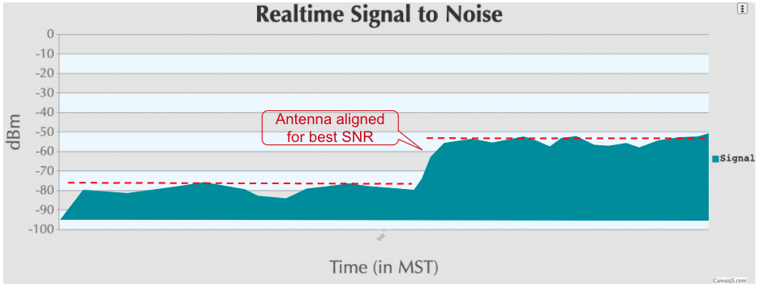
Doğru Yön Ayarlanması

Slide 24
Link Planlama Araçları
Kapsama hesaplayıcıları (iki konum birbirini “görebilir” mi?)
Heywhatsthat.com – kolay kullanım
Radiofresnel.com – orta zorluk
Radio Mobile – karmaşık
http://www.ve2dbe.com/english1.html

Slide 25
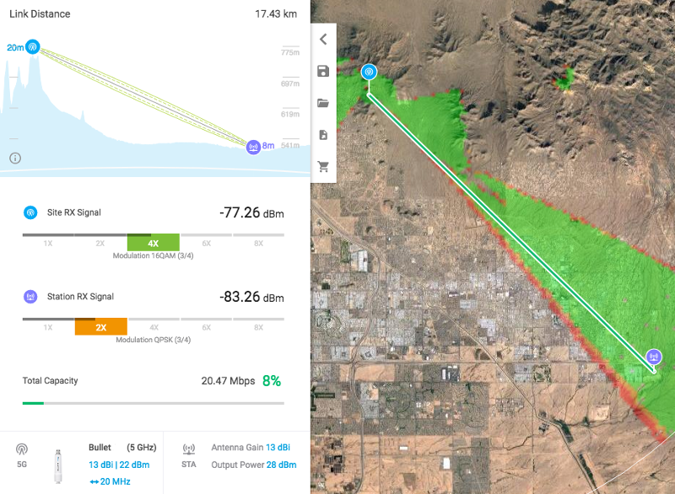
Ubiquiti AirLink Tool

Slide 26
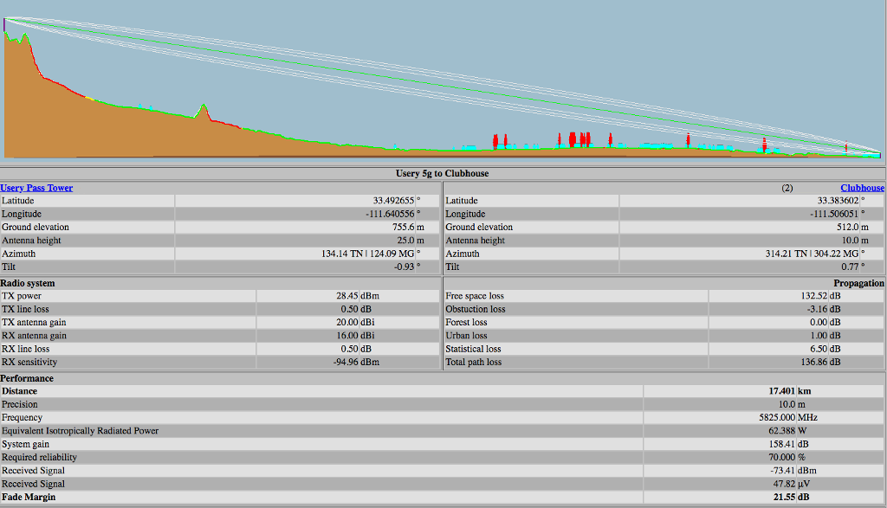
VE2DBE’s Radio Mobile Tool

Slide 27
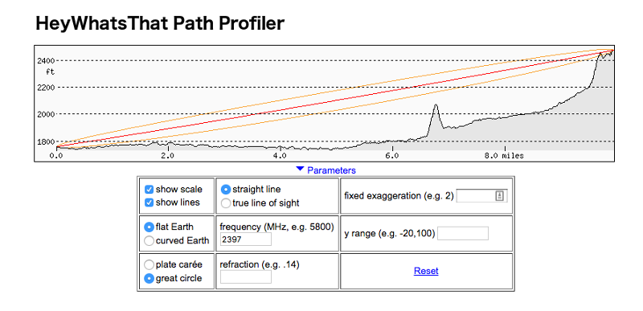
HeyWhatsThat Path Profiler

Slide 28
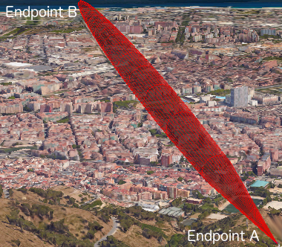
Radio Fresnel Tool

Slide 29
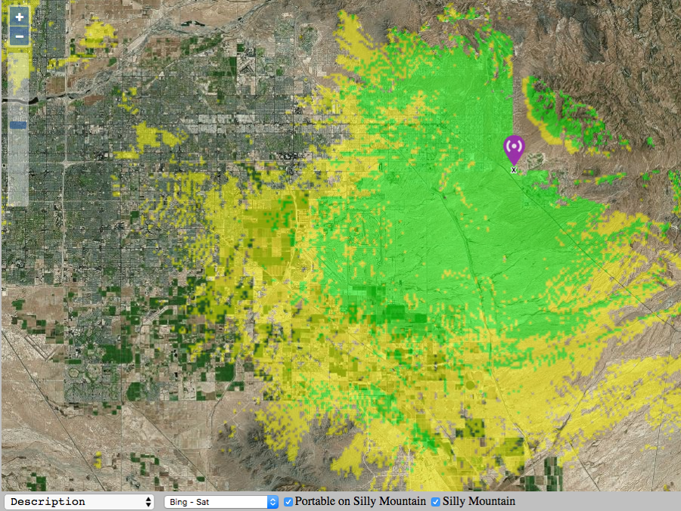
Düğüm Kapsama Alanı
Radio Mobile

Slide 30
Hatırlatmalar
Eğer yüksek saıda kullanıcısı olan bir kulede iseniz 120 derecelik sektör antenleri kullanın.Her sektör için ayrı kanallar kullanarak kanalda birikmeyi öneyin. Antenleri DtD link ile birbirine bağlayın.
Her kapsama alanı için ayrılmış bir kanal kullanarak alanlararası etkileşimi en aza indirin. Yeterli RF ayrımı olan alanlarda kanallar tekrar kullanılabilir.
Birbirinden ayrı ağ adalarını bağlamak için noktadan-noktaya uzak mesafe linkleri ile bağlıyorsanız bu omurga linkleri için ayrı bantlar veya kanallar kullanın. Bu linklerin tek amacı bir sondan diğer sona olabilecek en fazla veriyi taşımaktır. Bu nedenle olabilecek herhangi bir etkiyi ortadan kaldırmak en iyi, en yüksek iletimi sağlayacaktır.
Birden çok düğümden geçerek ulaşabildiğiniz bir nokta ile aranızdaki iletişimin kalitesi en kötü linkin kalitesi kadardır. İdeal iletişim şartları için en az %80 Link Kalitesi (LQ) gerekir.

Slide 31
Mevcut Kablosuz Donanım
Dört amatör bant mevcut
Dış kullanım için tasarlanmış:
Hava koşullarına dayanıklı
POE (Power Over Ethernet) – düğüme giden bir kablo yeterli
Gelişmiş yazılım-temelli alıcı-verici (MIMO - Multiple Input Multiple Output - da iki).
Birçok modelde (iki) dahili kazançlı anten
MIMO + 802.11n kullanan cihazlar gerçekleşen iletişimi eski cihazlara göre önemli oranda iyileştirir
Kullanılmış cihazlar alacaksanız dikkat etmeniz gerekenler
32 MB RAM olan cihazları almayın; AREDN yazılımının gelecek sürümleri eski 32 MB cihazlara sığmayabilir
MIMO desteklemeyen cihazları almayın
Modern cihazlarla karşılaştırıldığında düşük performans
MIMO cihazlar ile iyi çalışmazlar

Slide 32
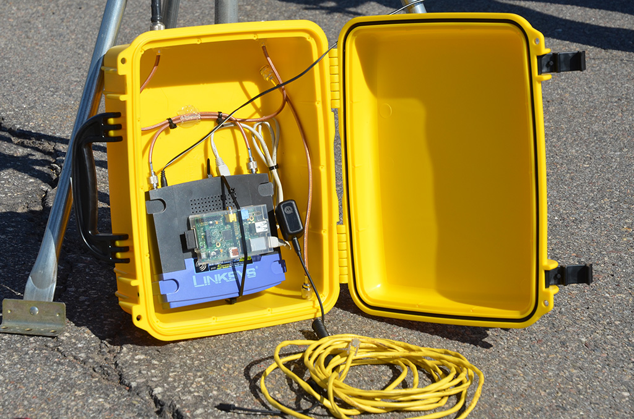
Eski uygulama (2012 öncesi)

Slide 33
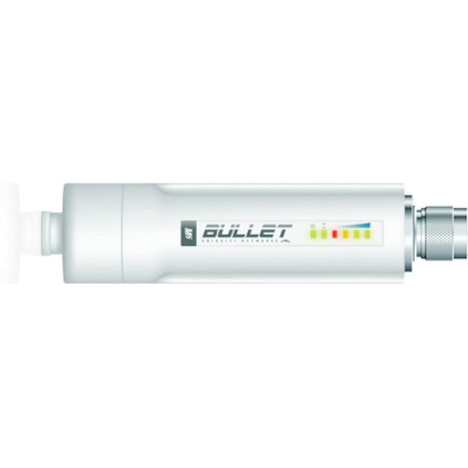
Yeni nesil - Ubiquiti Bullet

Slide 34

Ubiquiti Bullet – MIMO yok, sadece 32 MB RAM

Slide 35
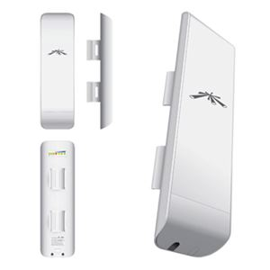
Eviniz için yeni nesil:
the Ubiquiti Nanostation M2* & M5*
*Dikkatli alın

Slide 36
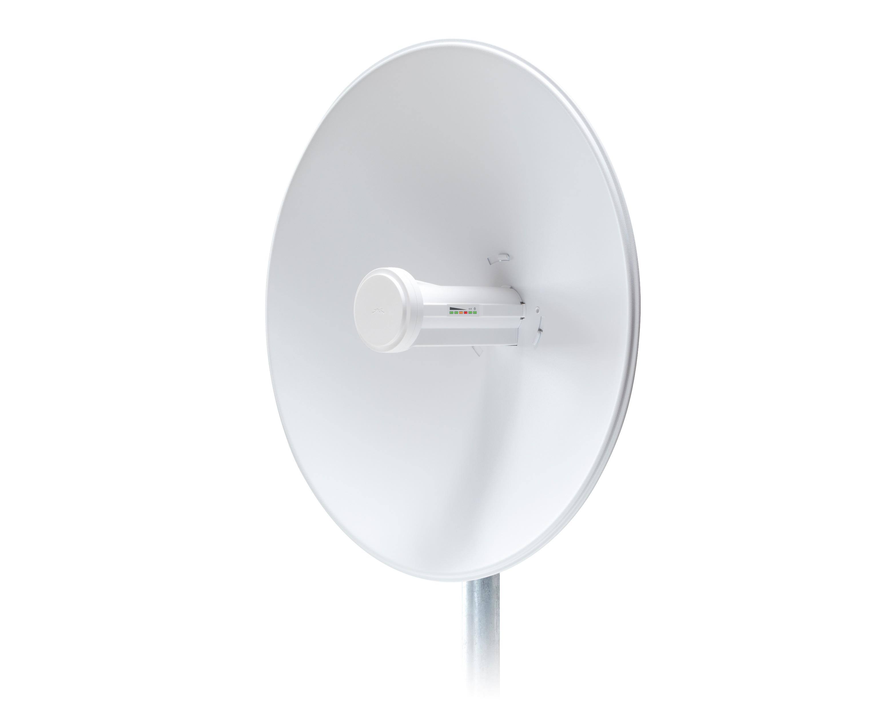
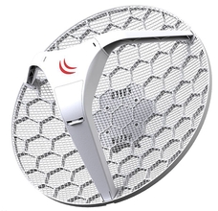
Ubiquiti PowerBeam M5 300, 400 & 620 (mm çap)
Mikrotik LHG 5 & LHG 5 XL

Slide 37
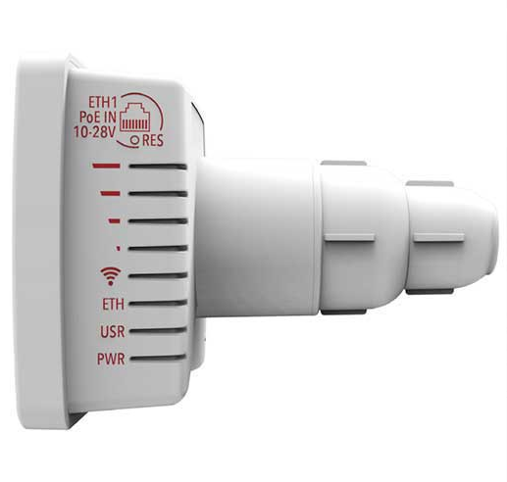
Mikrotik LDF 5

Slide 38
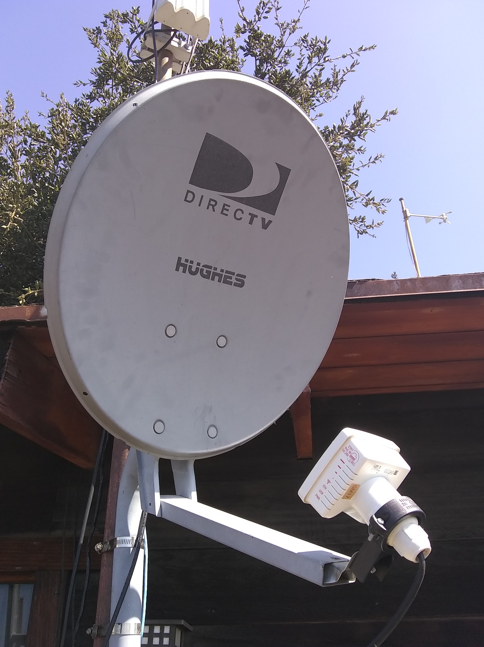

Slide 39
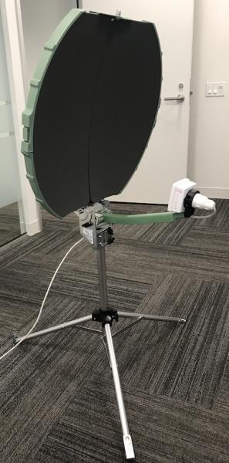
Uydu çanağının odağına yerleştirilmiş Mikrotik LDF 5

Slide 40
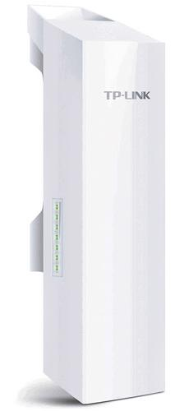
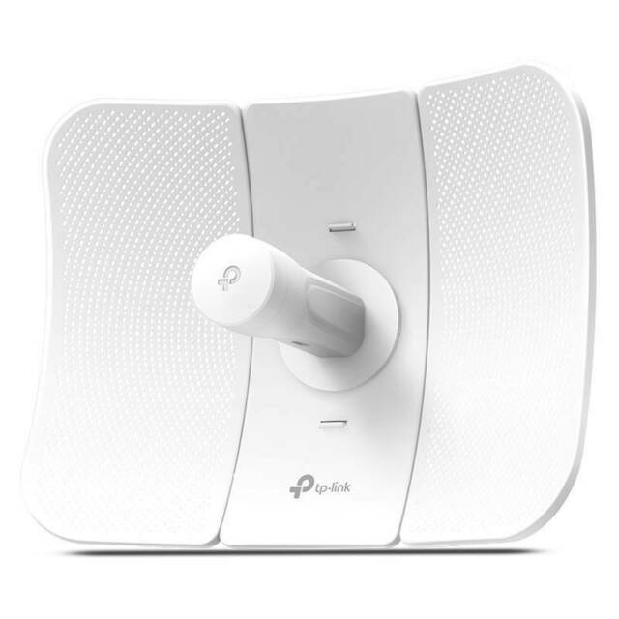
TP-Link
CPE 210/220 - 2.4 GHZ
CPE 510 - 5.8 GHz
Nanostation gibi
CPE 610 - 5.8 GHz
All 64 MB devices

Slide 41
Diğer Mesh İstasyon/Düğüm Gereksinimleri
UV korumalı dış mekan Ethernet kablosu
Mesh ağ kendi başına çalıştığı için ağ için ayrılmış bir bilgisayar – ev ağınıza bağlantı yok*

Slide 42
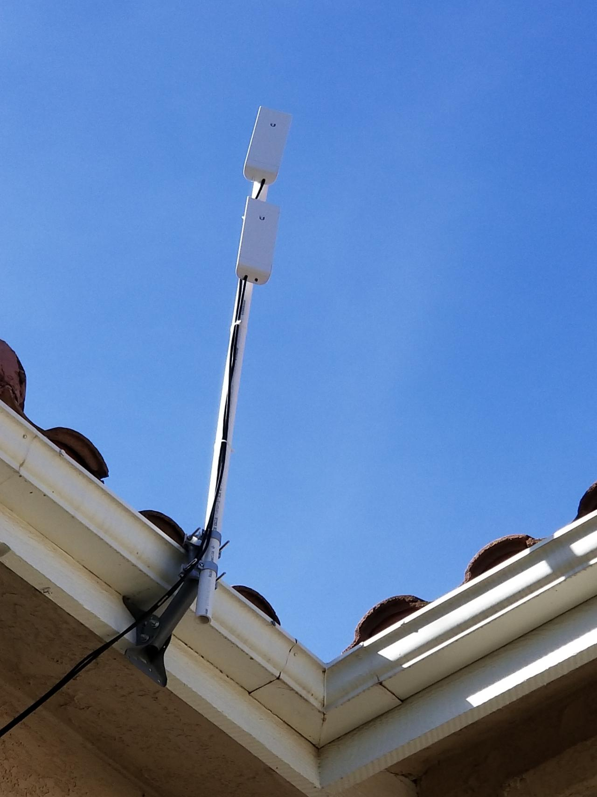

Slide 43
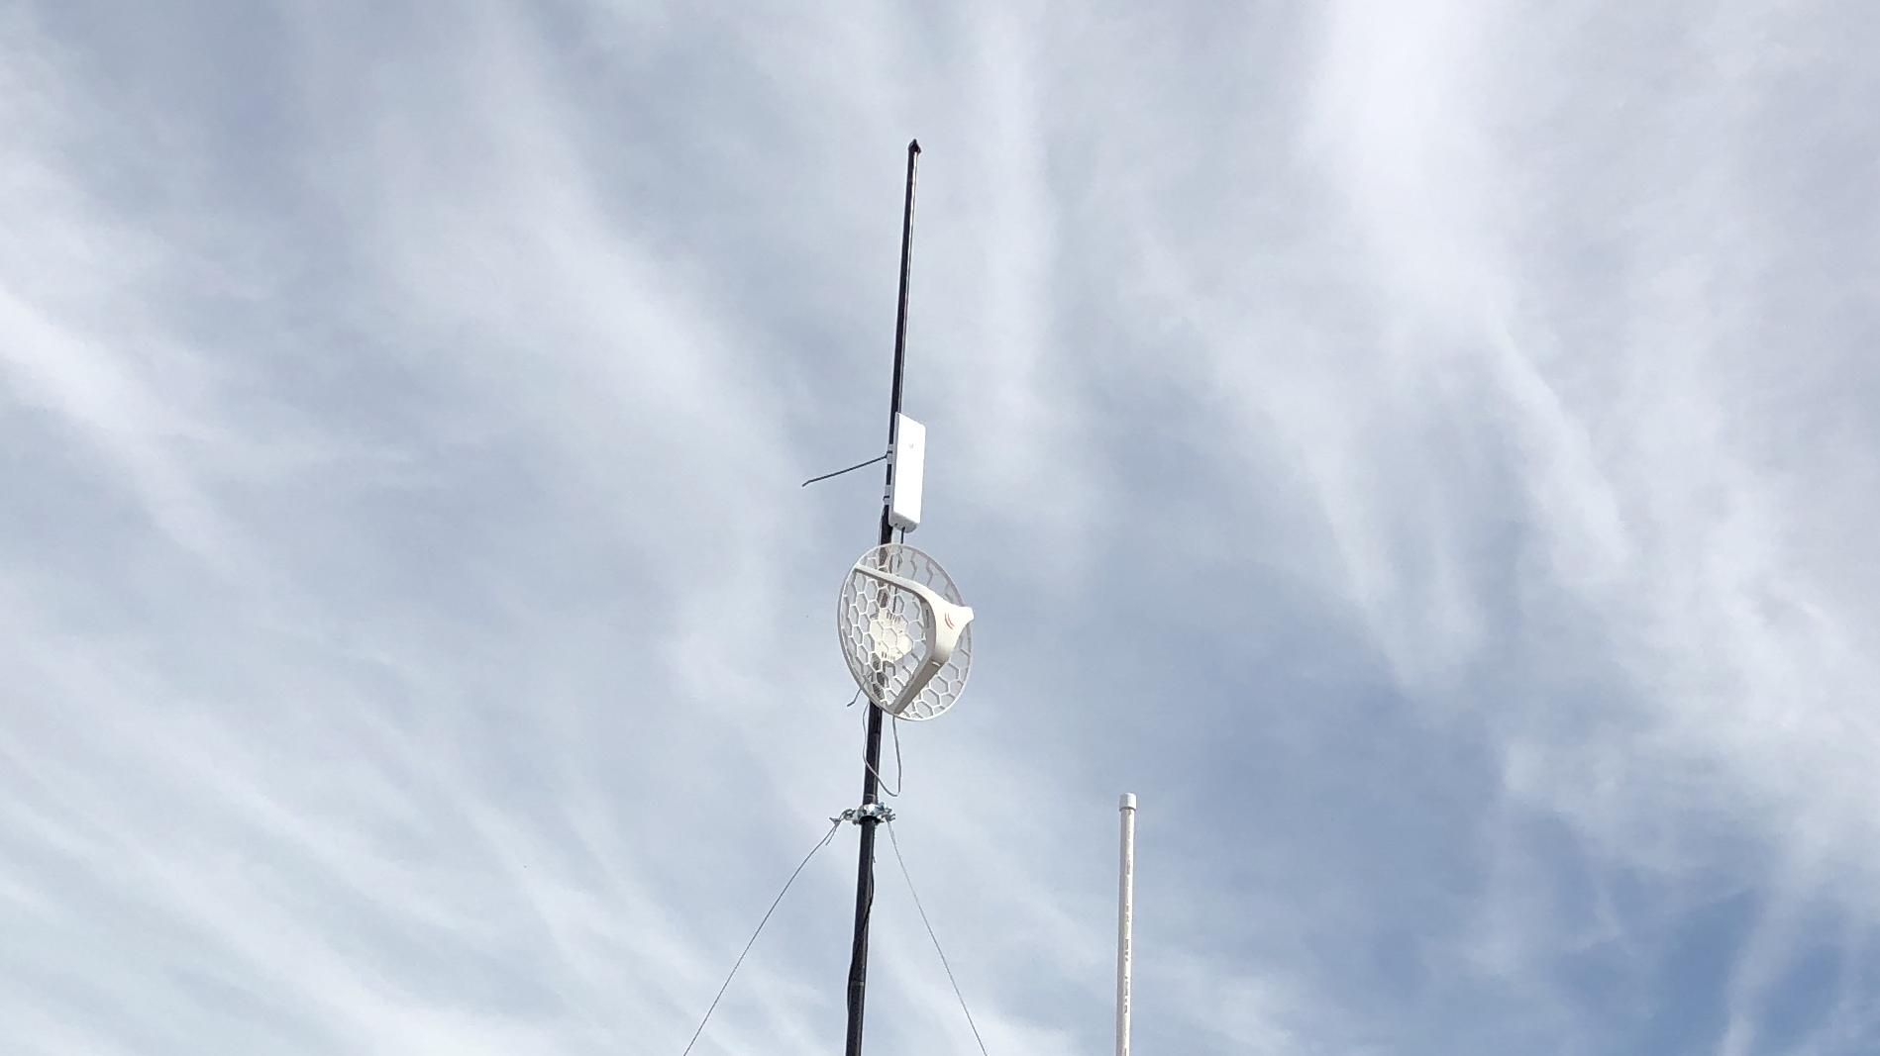

Slide 44
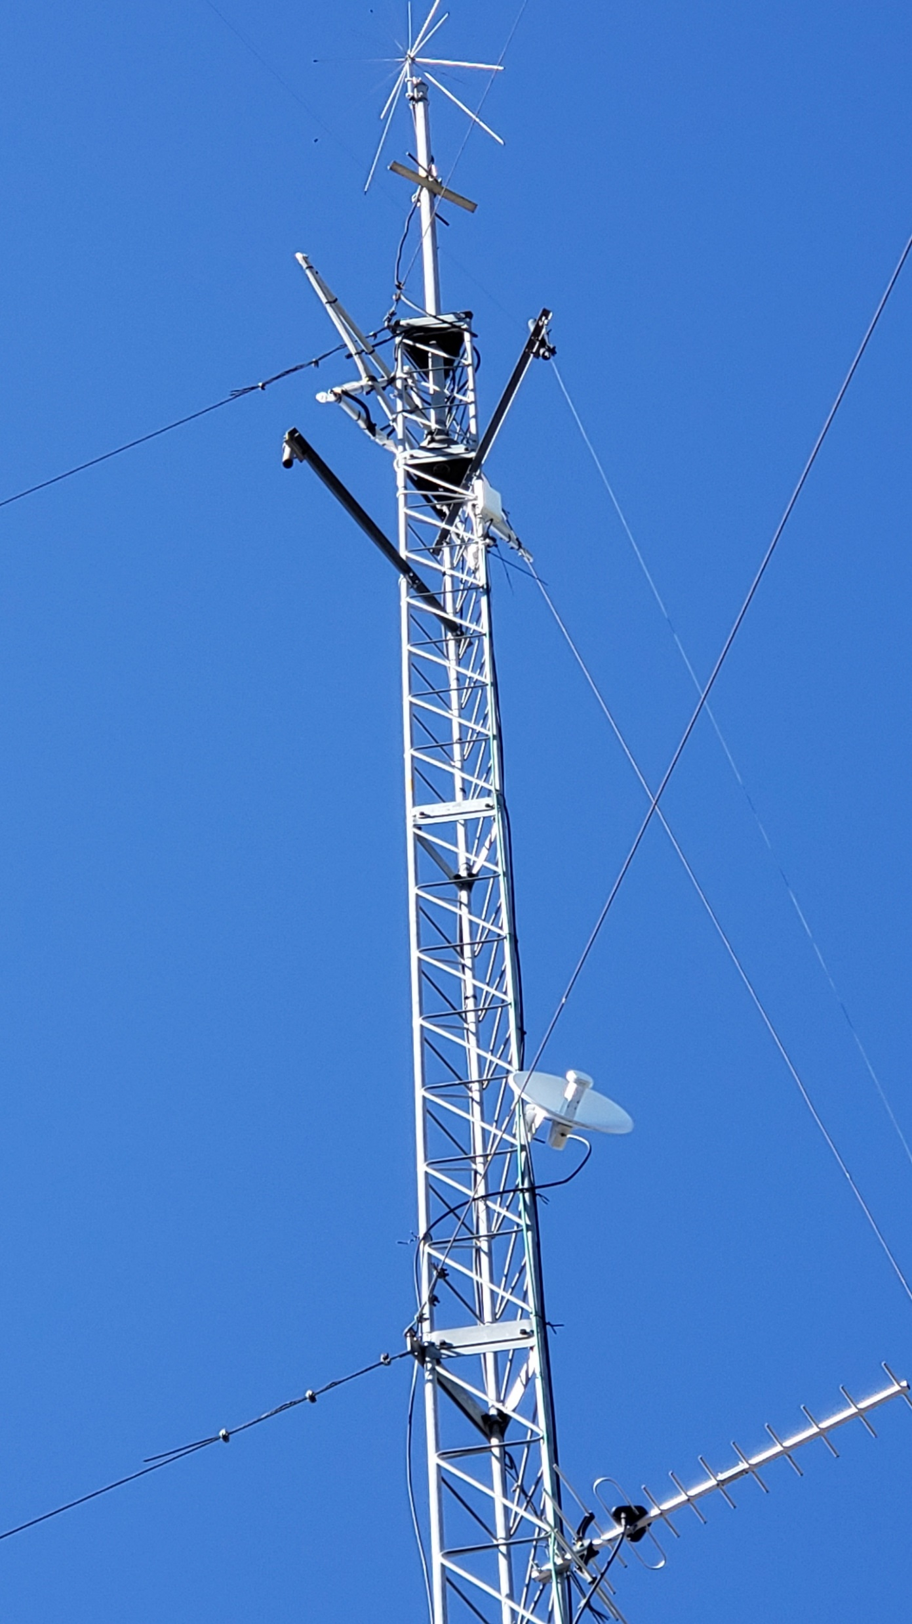

Slide 45
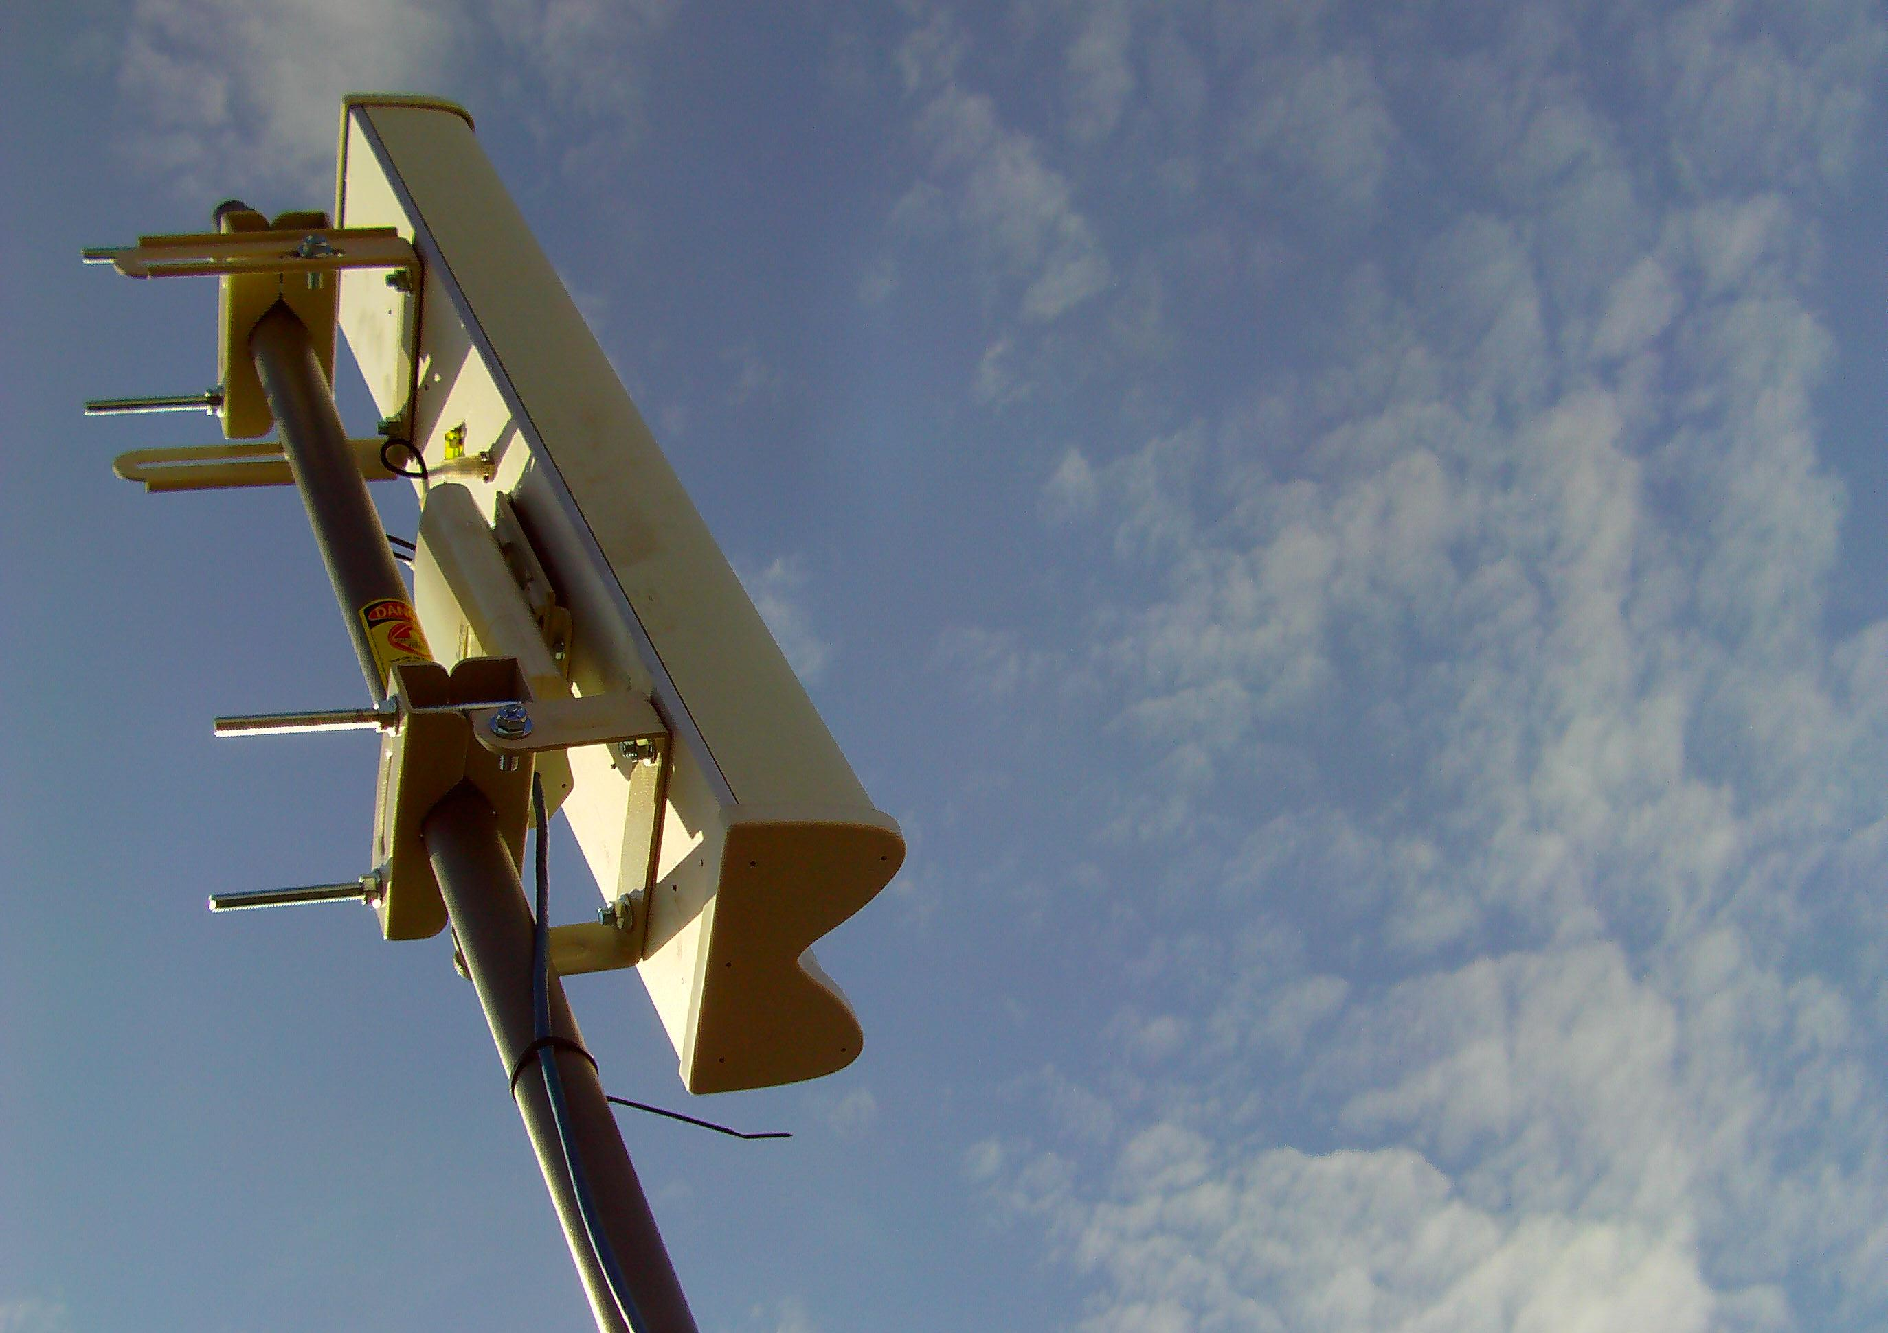

Slide 46
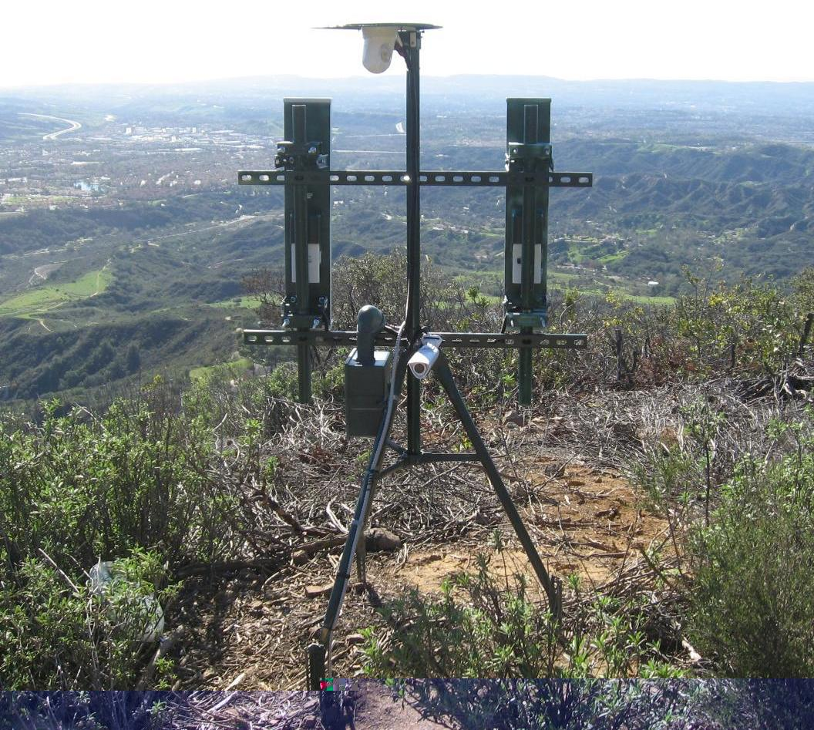

Slide 47
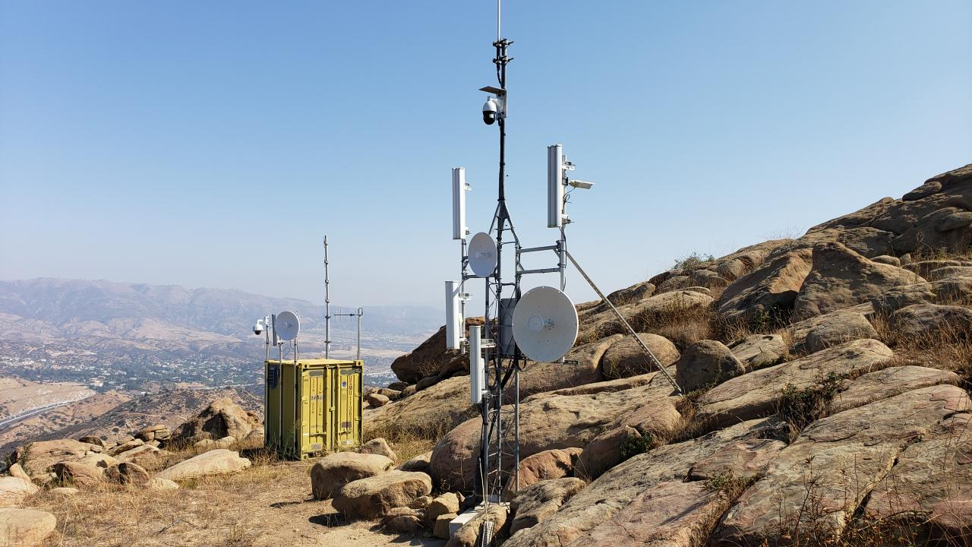

Slide 48
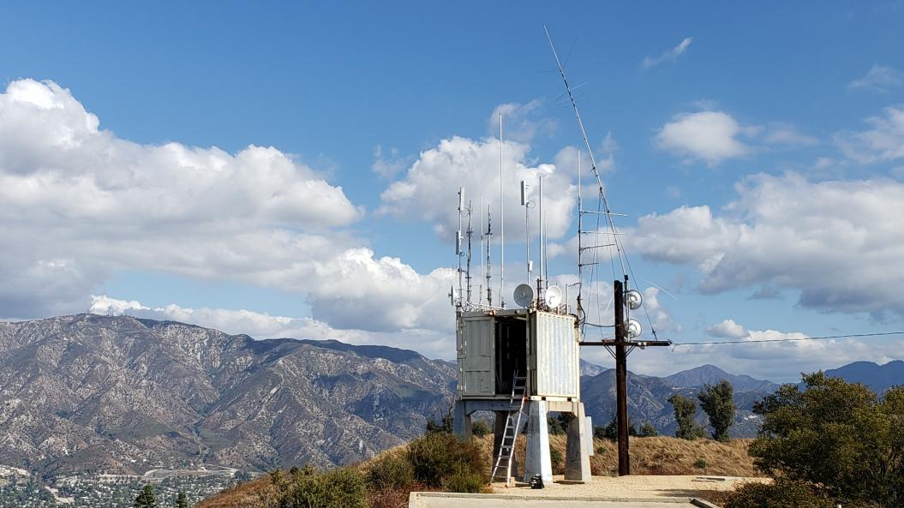

Slide 49
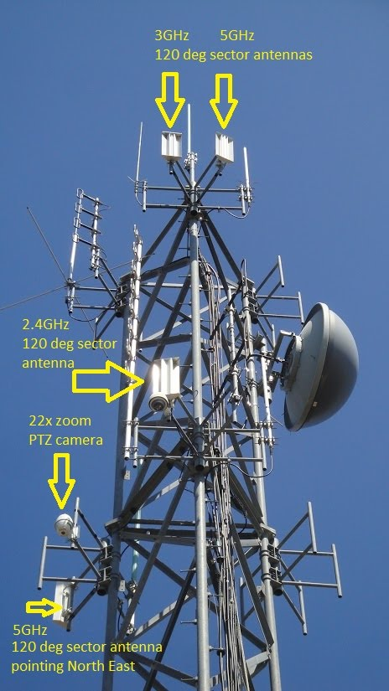

Slide 50
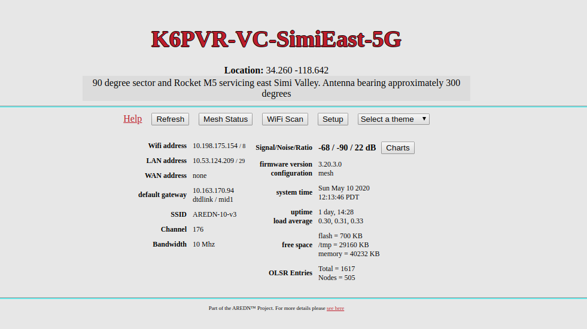
AREDN düğüm arayüzü (anasayfa)

Slide 51
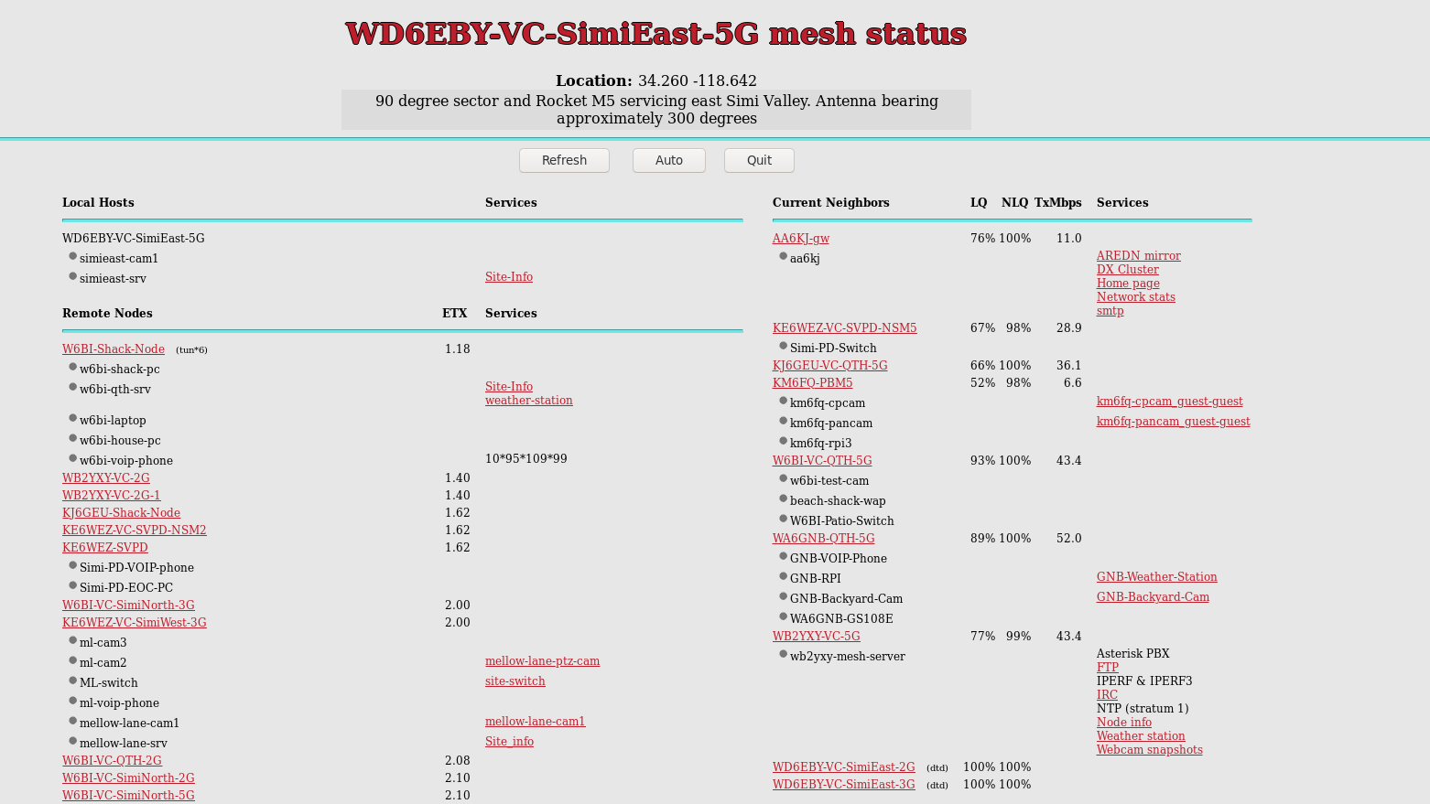
AREDN düğüm arayüzü (mesh durumu)

Slide 52
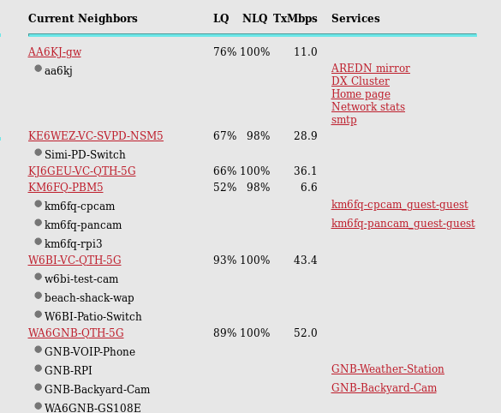
RF ve Ağ bağlantıları
Yerel komşular
Modulasyon hızı * gerçekleşen paket başarı oranı

Slide 53
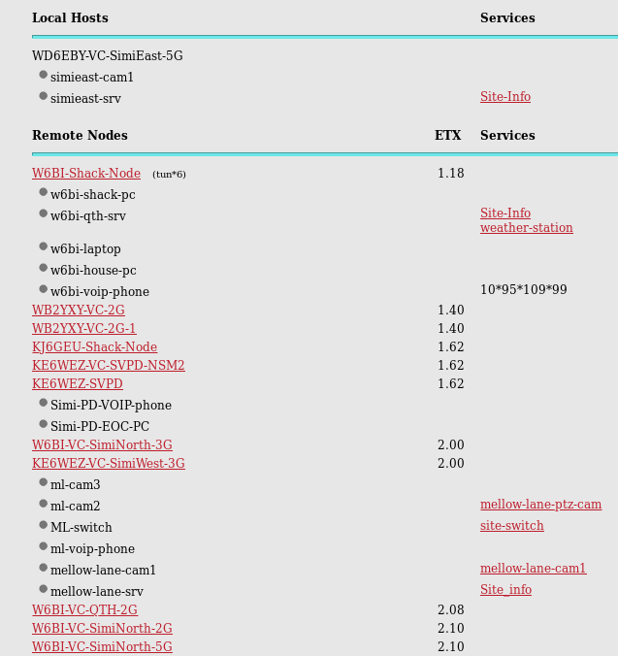
Uzak Düğümler
Uzak düğümler (birden fazla zıplama)

Slide 54
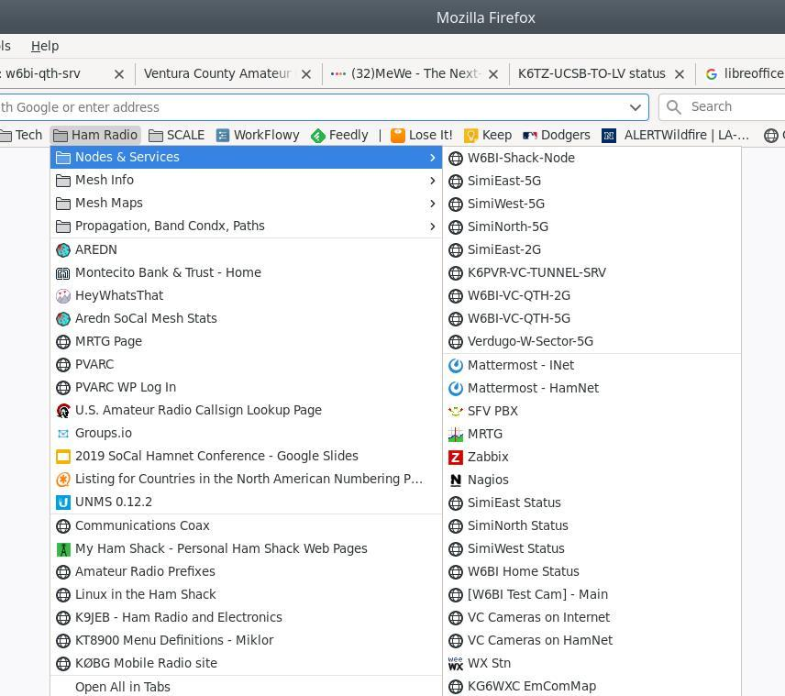

Slide 55
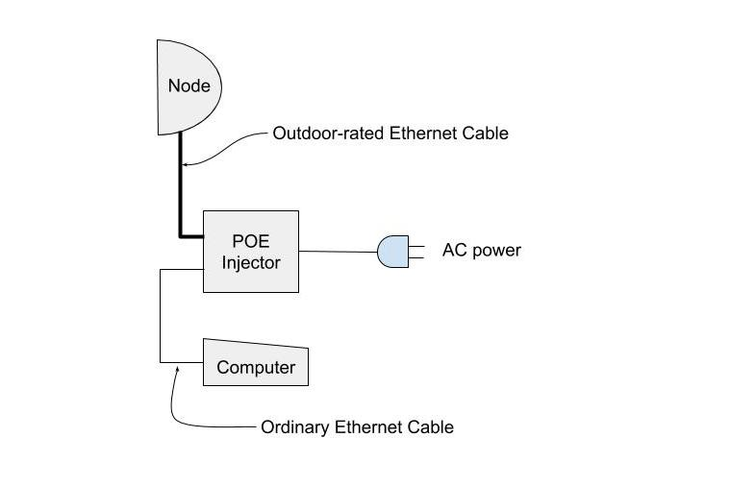

Slide 56

Mikrotik hAP AC Lite (w/AREDN software)

Slide 57


